Slide 1


Talletusautomaatit
TalletusOtto & OttoPlus
Automatia Pankkiautomaatit Oy
22.3.2016

Slide 2
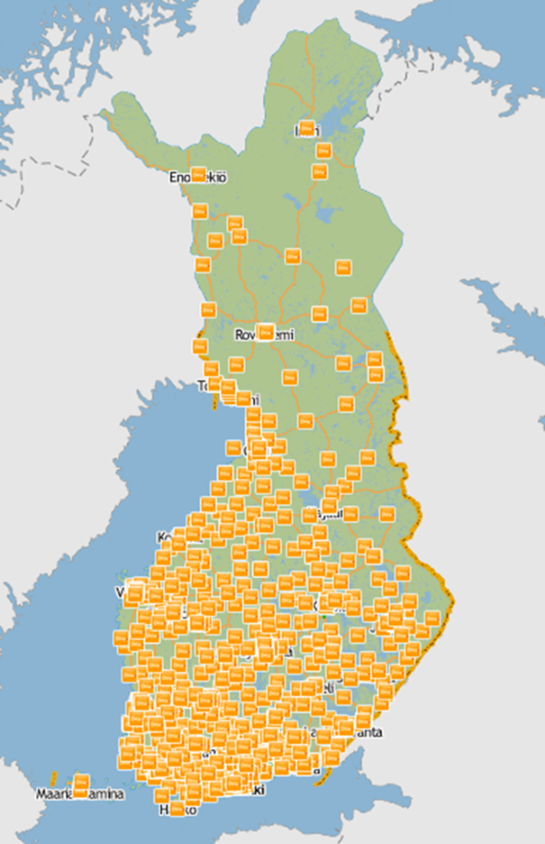
Automatia Pankkiautomaatit Oy
Ylläpitää ja kehittää Otto-automaatteja
  Otto, TalletusOtto ja OttoPlus yht. n. 1400
Hoitaa pankkien käteisrahahuoltoa
  Konttoreita rahahuollossa n. 800
  Yhteiskäyttöisiä Nouto.-yösäilöjä n. 115
Asiakkaina kaikki Suomessa toimivat
täyden palvelun pankit
Omistajat:
  Nordea Pankki
  OP Osuuskunta
  Danske Bank

Slide 3
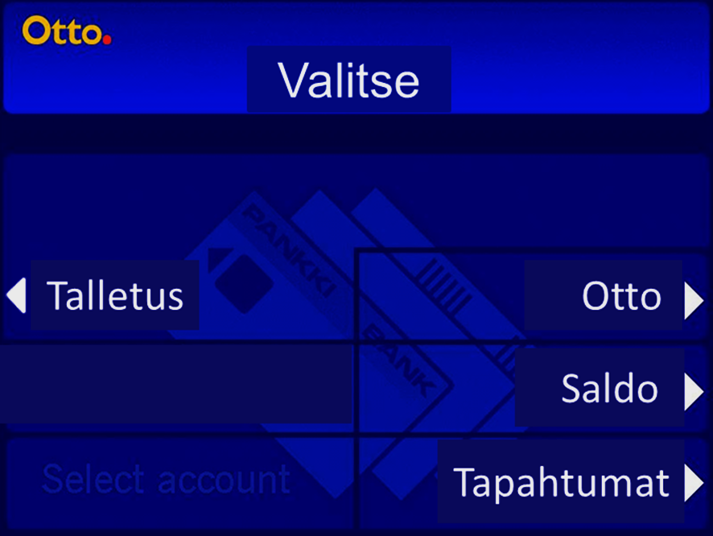
Käteiseen liittyy muutakin kuin otto…

Slide 4
Automatian käteistä kierrättävät talletusautomaatit
Historia
  Automatia on 90-luvulta asti seurannut rahaa kierrättävien talleusautomaattien kehitystä
  Suomessa jotkin pankit ovat 2000-luvulla tarjonneet itsepalveluautomaatteja talletuksille
  Vielä 2009 markkinaselvitys ei osoittanut laajempaa kysyntää talletusautomaateille
  Vuonna 2011 suurimmat pankit aktivoituivat: vähenevä käteinen vaati uusia ratkaisuja.
Automatian tilanneanalyysi v. 2011
  Itsepalveluautomaattien tekniset ratkaisut ovat kehittyneet
  Pankit ovat valmiita lisäämään käteispalvelujensa ulkoistamista
  Keskuspankin määräykset ja toimenpiteet tukevat käteisen kierrätystä automaateissa
  Aika on kypsä pankkien yhteiselle käteistä kierrättävälle talletus- ja ottoautomaatille.
Vaiheittainen kehitys
  Esiselvitys vuonna 2011 (”täydellistä ratkaisua” etsimässä…)
  TalletusOtto-projekti 2012–2013 ja levitys kentälle 2013–2017
  OttoPlus-projekti 2015–2016 ja levitys kentälle 2016–2017.

Slide 5
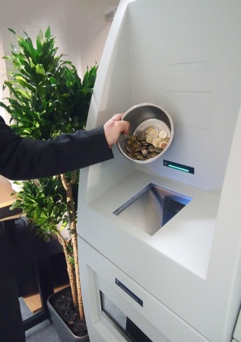
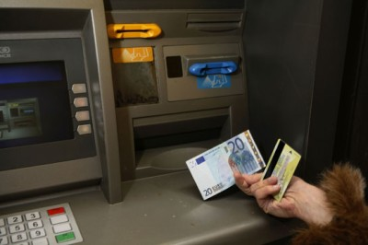
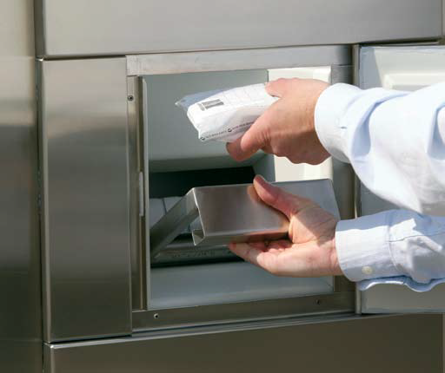
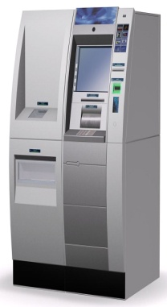
TalletusOtto
+
+
otot ja kyselyt + kolikkotalletus + setelitalletus + kierrätys
  säästöpossut ja pienyritysten päiväkassatalletukset
  yösäilöjä parempi turvallisuustaso
  laskenta ja hyvitys asiakkaan tilille heti
  yhdistettynä ottotapahtumiin -> rahan välitön kierto
  pankkien itsenäisesti hinnoittelemat palvelut
  yhteiskäyttöiset automaatit
= TalletusOtto

Slide 6
OttoPlus
+
otot ja muutkin Otto-palvelut + setelitalletus + kierrätys =
  henkilö- ja (pien)yritysasiakkaitten setelitalletukset
  24/7 palvelu, yösäilöjä parempi turvallisuustaso
  laskenta ja hyvitys asiakkaan tilille heti
  yhdistettynä ottotapahtumiin -> rahan välitön kierto
  pankkien itsenäisesti hinnoittelemat palvelut
  yhteiskäyttöiset automaatit

Slide 7
Miksi Automatian talletusautomaatit?
Asiakkaille parempaa palvelua
  rahat tilille heti
  tallettaminen on helppoa ja turvallista
  laajat palveluajat.
Vähemmän käteisen käsittelyä
  ei käsityötä konttorissa
  käteisen kierrätys automaatista vähentää kuljetuksia
  turvallisuus paranee ja ympäristökuormitus alenee.
  Pankkien yhteiset automaatit
  suuremmat tapahtumavolyymit = pienemmät kustannukset per automaatti.

Slide 8

Markkinointi – ja
koulutusmateriaali

Slide 9

Markkinointiaineisto
TalletusOtto-rollup
• Vain TalletusOtto-automaatin vieressä rollup, missä perustiedot & käyttöohjeet lyhyesti
-> Uuden asennuksen jälkeen joitakin kuukausia paikalla.
Esitteet - mitä pankit voivat jakaa asiakkailleen
• Käyttöohjeet ja perustiedot
• Yhteystiedot ongelma tilanteessa
-> Sähköiset tulostus- ja painoaineistot kolmella kielellä (tunnusten takana)
Nettisivut
• huhtikuussa pankkilaisten käytössä myös OttoPlus-aineistot (tunnusten takana)
• julkaistaan lanseerauksen aikaan OttoPlus-sivut (3.5.2016)
- otto.fi -> perustiedot, logo, tiedote + Missä Otto? -automaattien hakuun lisätään OttoPlus
- otto.fi/ottoplus -> esitetiedot, kuvat, käyttöopastusvideo, tiedote, Q&A + missä Talletus-hakuun…
- otto.fi/talletusotto -> esitetiedot, kuvat, käyttöopastusvideo, tiedote, Q&A + missä Talletus-haku
Mediatiedote
• laajalla jakelulla lanseerauksen jälkeen, kun on todettu, että pilottilaitteet toimivat moitteettomasti
Asiakaspalaute

Slide 10

Koulutusaineisto
Koulutusaineisto pankkien käyttöön:
• Esitteet
• Otto.fi > mm. käyttöopastusvideot
• Reklamaatiokäsittely -> Reklamaatioiden käsittely-ohje

Slide 11
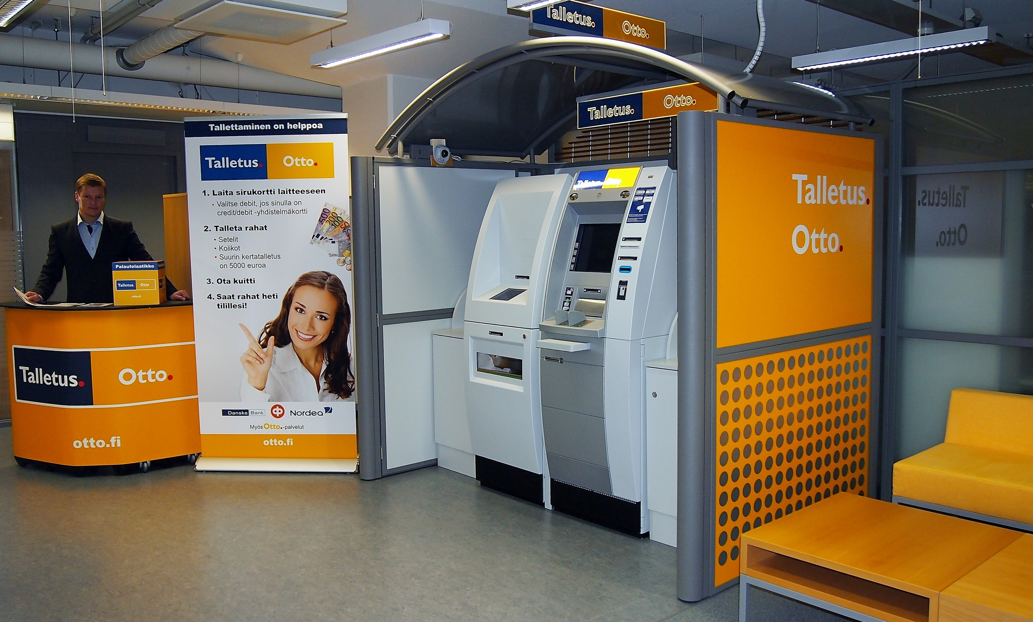
Lanseeraus uusille paikkakunnille
Automatialta henkilö käyttöönotossa
•Käyttökoulutus pankeille
•Tiedote ja kutsu paikallislehdille

